Slide 1
Het dertigers dilemma
Ankie Spelbrink (generatie X) & Noëmie Vanherf (generatie Y), geestelijk verzorgers Elkerliek ziekenhuis
geestelijkeverzorging@elkerliek.nl
30 maart 2019

Slide 2
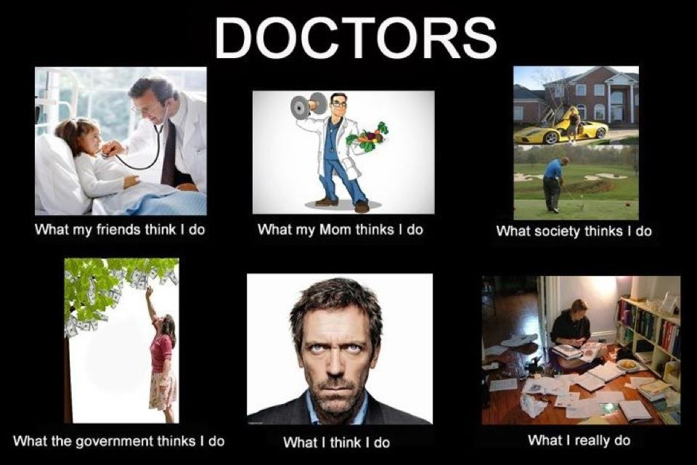
Voorstellen

Slide 3
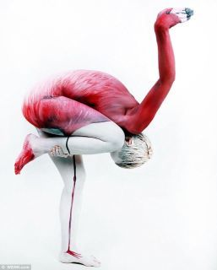
Als je goed kijkt……

Slide 4
Aan de slag…..
Oefening kaartjes

Slide 5
wat inspireert je?
wat houd je gaande?
waar leef je voor?
waar is je thuis?
wie ziet je staan?
wat vind je echt belangrijk?
welke zorgen heb je?
waar ben je bang voor?

Slide 6
Benamingen
Millenials
Generatie Y
Inter)net generatie
Digitale generatie
Nexters
Generatie Ik
30ers
Quarterlifers (tussen 25 en 35 jaar)
Scootergeneratie
‘Kijk mij’ - generatie

Slide 7
Generatie
Geboortecohort start gelijktijdig met ontstaan van internet en 24/7 digitale bereikbaarheid
Ongeveer van 1980 tot 2000.
Een generatie kenmerkt zich door het gezamenlijk meemaken van heftige gebeurtenissen in de geschiedenis
Vraag: Over welke gebeurtenissen kunnen jullie jezelf de vraag stellen:
‘Waar was ik toen ik hoorde dat…..’ Millennium bug, Eerste euro’s pinnen uit het pinautomaat, 9/11, dood Michael Jackson?
(vorige generatie is uit de tijd van de acceptgiro en een telefoontikker in het studentenhuis)_

Slide 8
Persoonlijkheidskenmerken
Ten opzichte van eerdere generaties:
ambitieuzer,
Meer zelfvertrouwen- Narcistische trekken,
Gevoeligervoor angst en depressie
(Eva Klein, thesis Tilburg University ‘Wie zijn de milennials)
-> context meenemen, wat zijn de consequenties voor werkgever
NB: Opvallend veel onderzoek naar deze generatie gaat over de arbeidsmarkt (hoe ze te behouden, te begeleiden, hoe samen te werken)

Slide 9
Dertigers als werknemer
Verwent, arrogant, jobhoppers
Als werknemer: ongeduldig, gebrek aan loyaliteit, om opslag vragen (AD)
Aanvullingen:
-
-
-Hoe zou je jezelf omschrijven?
Wat herken je? Wat is de positieve tegenhanger van de
‘vooroordelen’?
Op de werkvloer: O de werkvloer willen ze voldoen aan het perfecte plaatje. Aan de werkgever/manager ervoor te zorgen dat burn out wordt voorkomen, directe erkenning, beloning en feedback is behoefte van Millennialwerknemer. (uit: Eva Klein)
Kenmerken: Nu en tegelijk: Goede beloning én goede werk/orivébalans én interessant en uitdagend werk én een bijdrage leveren aan de samenleving (uit Erik de Gier, hoogleraar Radboud Universiteit, Nijmegen)

Slide 10
Dertigers dilemma nader bekeken
Wat is het probleem? Hoe onstaat het dilemma?
Ilse Wijnands:
Meer kans op een dilemma maken: Twijfelaars en Perfectionisten
(Jullie dus? Jullie hebben je ingeschreven voor deze scholing)
Keuzestress: Vroeger 3 ijsjes, nu oneindig veel, maakt het moeilijker
Oplossing: Zodra belangrijke keuzes gemaakt zijn ebt het dilemma weg.
- Pyramide van Maslow
Deze generatie snel in het bovenste gedeelte (aan basisbehoefte is al vroeg voldaan, veel mogelijkheden, MOET daarom van betekenis zijn (maar ‘een luxeprobleem is ook een probleem!’ (Jelmer de Boer)

Slide 11
Aan de slag…..
Vervolg oefening kaartjes

Slide 12
The Top 5 regrets of the dying
Kun je leven alsof het je laatste dag is?
Mensen op hun sterfbed:
1. Ik wilde dat ik de moed had gehad om trouw te blijven aan mijzelf, in plaats van te leven zoals anderen van mij verwachtten. 2. Ik wilde dat ik niet zo hard had gewerkt. 3. Ik wilde dat ik de moed had gehad op mijn gevoelens uit te spreken. 4. Ik wilde dat ik mijn vriendschappen beter had onderhouden. 5. Ik wilde dat ik mezelf had toegestaan om gelukkiger te zijn.

Slide 13
Ontsnapping uit het dilemma:
Volgens psycholoog Nienke Wijnants
Bied weerstand tegen sociale vergelijking
Durf te kiezen
Word een satisfier (streven naar goed genoeg) in plaats van een maximizer (streven naar het allerbeste)
Streef naar een bewuste levenshouding
(H)erken je existentiële twijfel, de vraag 'waarom loop je op deze planeet rond?'
Buit die crisis uit en leer ervan

Slide 14
Nogmaals de kaartjes…..
Wat neem je mee naar huis/mee je leven in?

Slide 15
Meer weten…..
Interview je (stief)ouders en/of grootouders.
Mens & Liek 30-ers dilemma (data + inschrijfmogelijkheid)
boek ‘De kunst van het ongelukkig zijn’ - Dirk de Wachter
“Streven naar het geluk als levensdoel is een vergissing. Streven naar zin en betekenis, daarentegen, is waar het leven om draait.”
Boek: ‘Zeven Kamers’ – Beatrijs Hofland

Slide 16
Relativering
‘Als je geschiedenis gaat schrijven, doe dat dan bij voorkeur met een lange ie’
Merel Morre
ZOALS ALLE MENSEN
heb ik de meeste prijzen op deze wereld
niet gewonnen
heb ik de meeste boeken niet gelezen
en nog minder geschreven
heb ik de meeste kinderen niet gebaard
de meeste mensen niet ontmoet
de meesten niet eens gekust
dat stelt me voor vandaag gerust
Maud Vanhauwaert
‘Licht uit
Zelfspot aan’
Merel Morre

Slide 17
Afsluiting
Wear Sunscreen – Baz Luhrman
https://www.youtube.com/watch?v=5giWfpANMac (lyrics)
https://www.youtube.com/watch?v=sTJ7AzBIJoI (beelden)

Slide 18
Contactgegevens

